Slide 1

项目4 样式进阶
网 页
设计与制作

Slide 2

4.5
任务5 链接伪类

Slide 3
目 录
01
链接伪类

Slide 4
链接伪类
所谓伪类并不是真正意义上的类，它的名称是由系统定义的，通常由标记名、类名或id名加“：”构成。超链接标记<a>的伪类有4种，见下表所示。
表5-1 超链接标记<a>的伪类
伪类名称 | 含义
a:link{} | 未访问时超链接的状态
a:visited{} | 访问后超链接的状态
a:hover{} | 鼠标经过、悬停时超链接的状态
a:active{} | 鼠标单击不动时超链接的状态

Slide 5
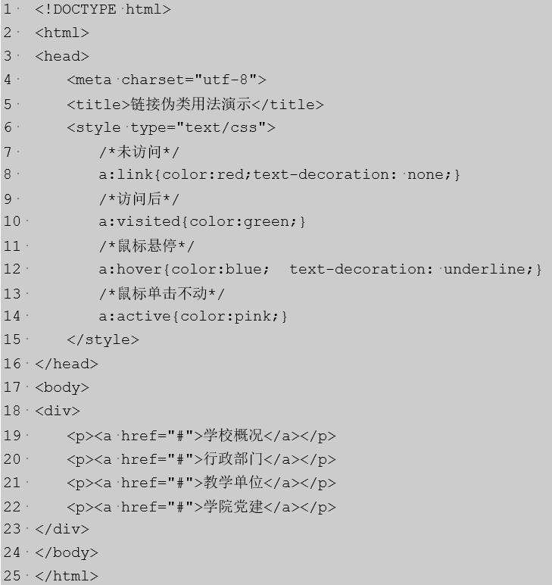
链接伪类
案例演示
通过链接伪类定义超链接不同状态的样式。第8行代码用于清除超链接默认的下划线，第12行代码用于在鼠标悬停时为超链接加下划线。运行结果如图所示。

